Slide 1
-স্বাগতম-

Slide 2
মোঃ আবুল খায়ের খন্দকার
ট্রেড ইন্সট্রাক্টর
ড. আখতার হামিদ খান ভি, টি, আই
মোবাইল নং-01819867012
khandakarkhair2003@gmail.com

Slide 3
পাঠ পরিচিতি
অ্যাসাইনমেন্ট
দশম (ভোকেশনাল)
জেনারেল ইলেকট্রিক্যাল ওয়ার্কস-১(২য়)
৯০২৩
অধ্যায় -চতুর্থ
2- সাপ্তাহ

Slide 4
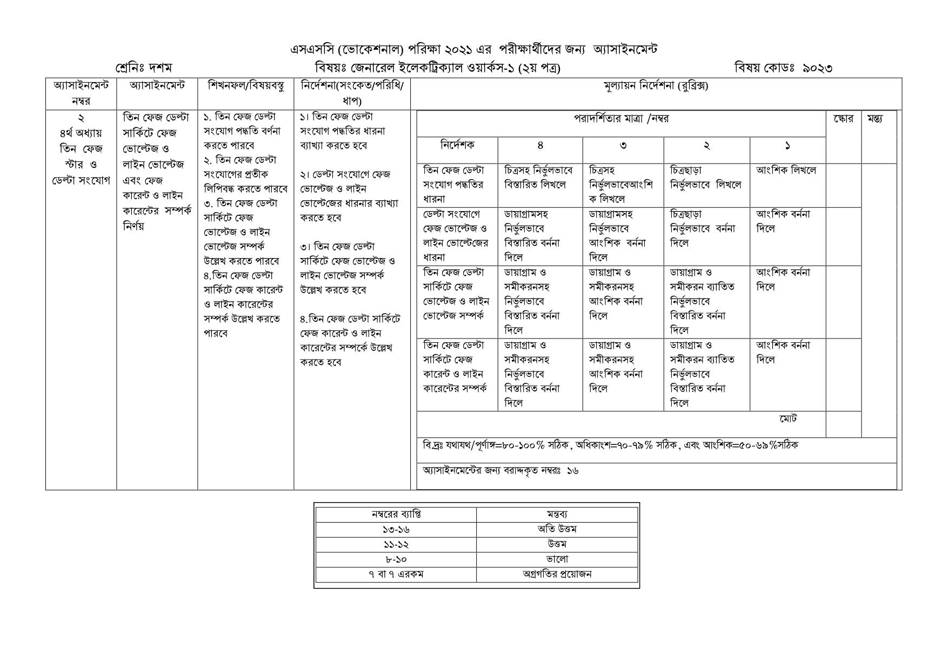

Slide 5
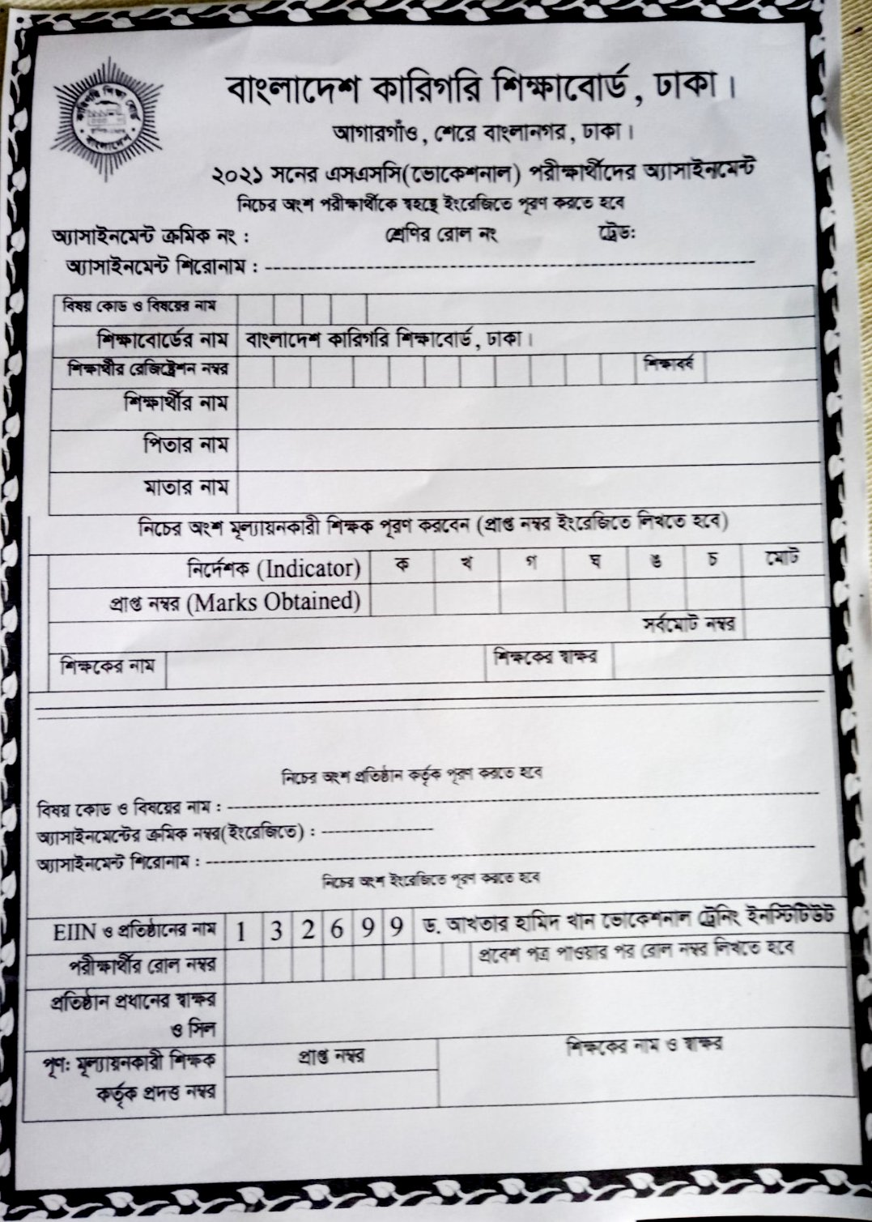

Slide 6
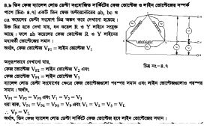
১

Slide 7
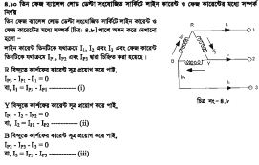
২

Slide 8
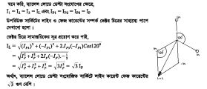

Slide 9
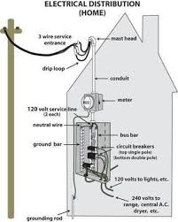
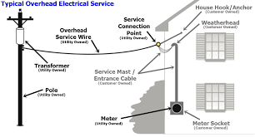
ধন্যবাদ সবাইকে

